Slide 1
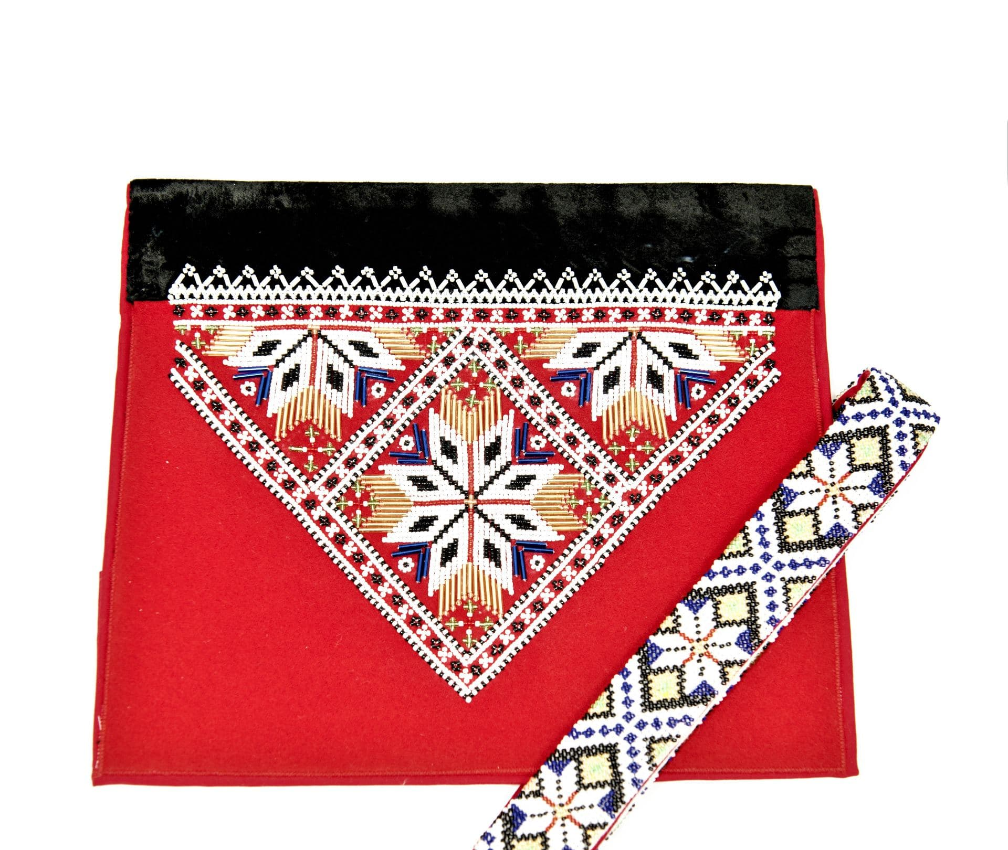
Vossamål eller vossing

Slide 2
HVOR: Voss på Vestlandet
frå og med Midtre og Indre Sogn og sørover til og med det meste av vestlege Agder.
MÅLFORM: nynorsk

Slide 3
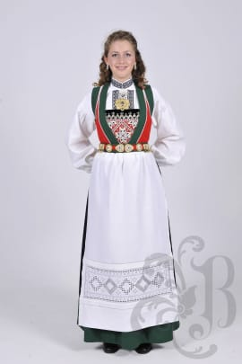
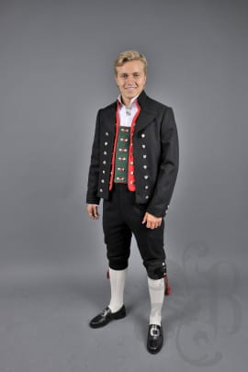
HVEM: en vossing / vesser
vosse
voss

Slide 4
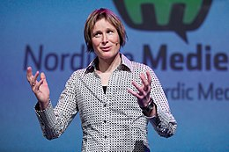
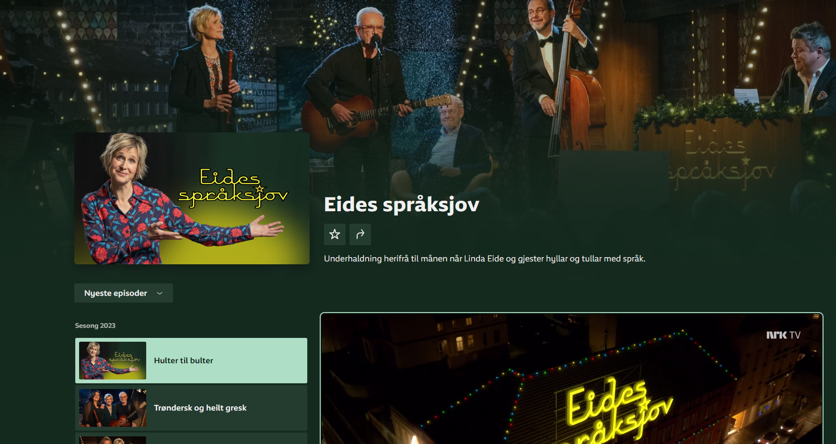
Linda Eide (født 1969) er en norsk journalist, forfatter og programleder
oppvokst på Voss, men har siden 1996 bodd i Bergen.
Hun er kjent for sin bruk av vossedialekten i radio og fjernsyn, og har mottatt en rekke språkpriser.

Slide 5
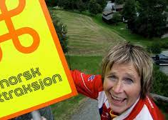
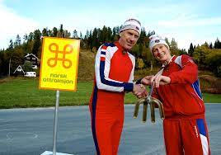
Norsk attraksjon
et norsk humoristisk reiseprogram som gikk på NRK fra 2007 til 2012.
«attraksjoner man vanligvis ikke fant i guideboken».
Linda Eide brukte en rød grilldress som kostyme i programmet
SKEIV BUTIKK
https://www.youtube.com/watch?v=gsF7XQ2rVfs&t=98s

Slide 6
Hvordan uttaler man …….. på Voss dialekt?
https://www.youtube.com/watch?v=DUdARhC6CwI
hvorfor
ikke
ringe
siden
jeg
hjemme
meg / deg
hvordan
sier

Slide 7
MÅLMERKER
A-mål dialekt: infinitiver ender på A å vera, å kasta
a-ending i ord som åtta (talordet åtte), heima, gjedna (gjerne) og i visse adjektivformer som det stora huse, den stora kyrkjò.
„delt hokjønnsbøying”: to ulike former i bestemt form entall av hunkjønnsord
sterke hunkjønnsord: får då endinga –æ (solæ)
svake får –o (veko)
svake hunkjønnsord i ubestemt form entall ei veka og ei visa

Slide 8
MÅLMERKER
ikke -r i flertall:
ein hest – hesten – fleire hesta – adle hestane
Flere endinger i flertall?
hesta, bygde og visò.
fra norrøne endingane -ar, -ir og -ur (hestar, bygðir og vísur).
Ei typisk setning frå Voss er:
«ho kan syngja sånga å visò» (hun kan synge sanger og viser)

Slide 9
MÅLMERKER
diftongering av å til ao: baot, pao, vaoren (våren)
au, ei og øy: ei blir ai, øy blir åy og au held på den gamle au-uttalen (vannligvis i norsk er her øu-uttale).
«dai mao haim å kjåyra håye i hus» (dei må heim og køyra høyet i hus)
«vossa-u» vokalen ò har ein spesiell kvalitet – mellom u og o
konsonantovergangane ll til dl og rn til dn
Palatalisering av velarane g og k i innlyd ein stakk – stakkjen, ein vegg – vejjen IKKE HOS UNGE ☺

Slide 10
MÅLMERKER
Skarre-r har kommet inn i vossingen i løpet av de siste generasjonene, og lever nå side om side med den tradisjonelle rulle-r-en

Slide 11
Personlige pronomer og spørreord
Jeg - eg
hun - ho
Vi - me
De – Dei, dykk
hvordan - korleis
hvorfor - kvifor
hvor - kor
hver - kvar
hva - kva

Slide 12
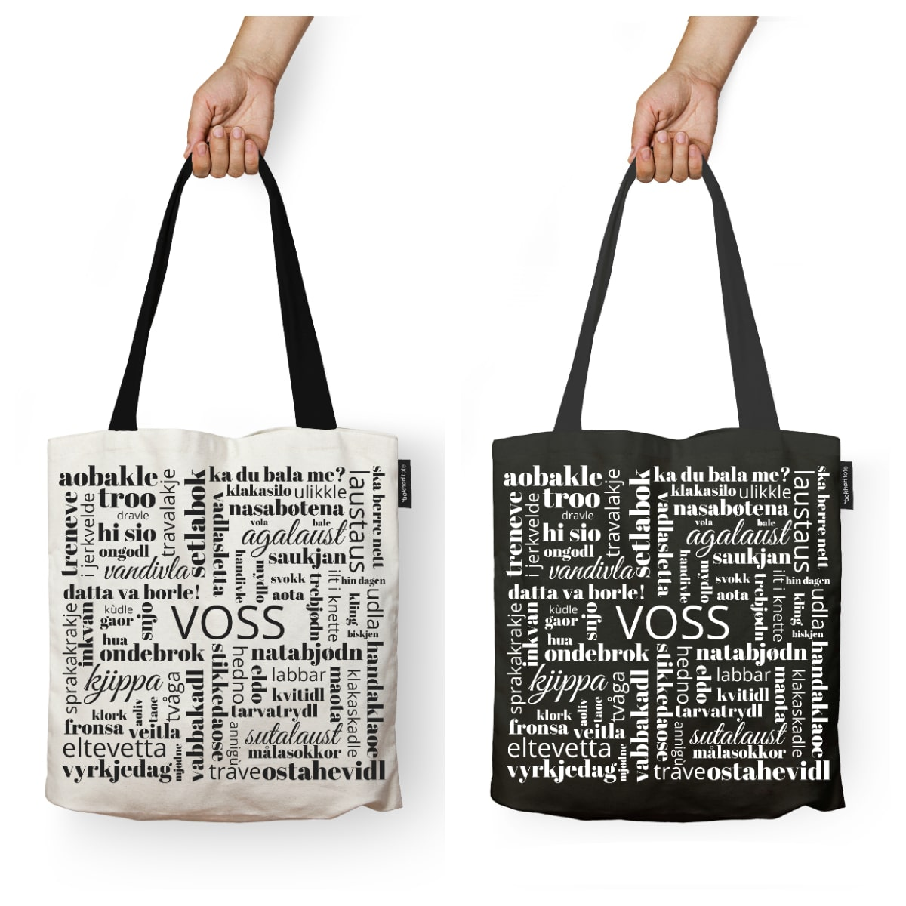
Hva betyr det?
eg vonar
hovudet
eg ynskjer
eg tykkjar
åremålsdag

Slide 13
Hva betyr det?
eg vonar jeg håper
hovudet hodet
eg ynskjer jeg ønsker
eg tykkjar jeg synes
åremålsdag bursdag

Slide 14
Vossasongen
https://www.youtube.com/watch?v=VrdabGLjCaw

Slide 15
EG VEIT EI BYGD MED LANGE LEINE LIDER
SOM FELL FRÅ FAGRE FJELL I DALEN NED.
DER BLØMER HEGG, DER GRØNSKAR BJØRK OG VIER.
OG GRAN OG FURA, VIGSLAR ALT MED FRED.
OG GJENNOM LIDI LETTE GRØVER GÅR
MED SONG OG SULL, OG HELST OM HAUST OG VÅR
I LANGE STRYK, MED BYKS OG KÅTE FOSS,
DU VENE VOSS, DU VENE VOSS!
.
Jeg kjenner en bygd med lange liner lyder
Som faller fra fagre fjell i dalen ned.
Der blomstrer hegg, der grønnes bjørk og vier,
Og gran og furu, vigsler alt med fred.
Og gjennom lydene letter grøvre går
Med sang og sull, og helst om høst og vår
I lange stryk, med byks og kåte foss,
Du vakre Voss, du vakre Voss!

Slide 16
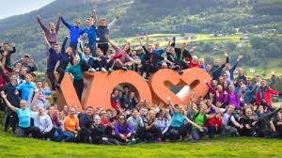
KILDER
Wikipedia: https://nn.wikipedia.org/wiki/Vossam%C3%A5l
Store Norske Leksikon https://snl.no/Vossam%C3%A5l
Voss Målgang https://www.vossmaallag.joomlasider.no/
Min vennine, Anita, fra Voss ☺

